Slide 1
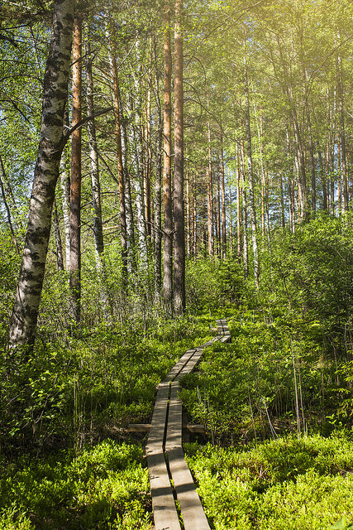
DIGITRAIL 1.8.2016 – 31.12.2018
Kanta-Hämeen reitistöjen saavutettavuus ja näkyvyys

Slide 2
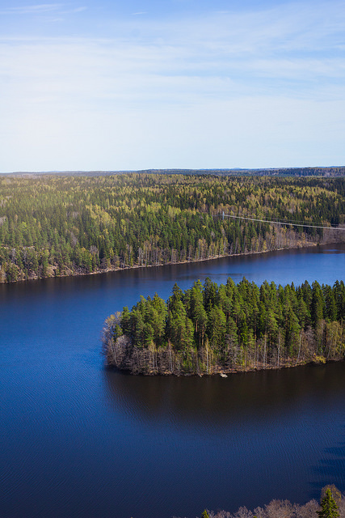
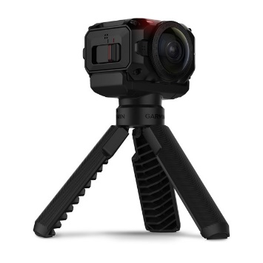
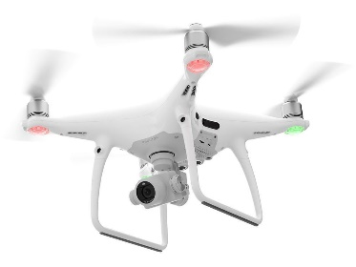
Luontoreitit Kanta-Hämeessä digitaalisesti, monikanavaisesti esillä
Reittien tarinallisuus ja teemoittaminen
Reiteistä ja niiden kohteista tekstiä, kuvaa, videoita, 360 kuvaa, 360 videoita
Matkailualan yrittäjien ja toimijoiden elinvoimaisuuden vahvistaminen, näkyvyys ja löydettävyys
Uusia liiketoimintamahdollisuuksia yhteistyössä matkailutoimijoiden kanssa
Tukena alueen infrahankehauissa
Kehittää tarjontaa kansainvälisille markkinoille

Slide 3
www.hamk.fi/digitrail
www.digitrail.fi
#digitrailfinland
Facebook YouTube Flickr Instagram Pinterest

